Slide 1
Upravljanje kvalitetom u obrazovanju
Primena modela poslovne izvrsnosti u srednjem stručnom obrazovanju
Ekonomsko-trgovinska škola Bečej
Gordana Kovačev
Direktor Ekonomsko-trgovinske škole u Bečeju

Slide 2
Pretpostavke za primenu modela poslovne izvrsnosti u Ekonomsko-trgovinskoj školi u Bečeju
2002. godine Ekonomsko-trgovinska škola ulazi u Projekat “Reforma srednjeg stručnog obrazovanja u Srbiji” Ministarstvo prosvete RS i GIZ
Razvoj novih obrazovnih profila
Intezivno stručno usavršavanje nastavnika
Intezivno opremanje škole
Primena IT u nastavi

Slide 3
Projekat Regionalni centri kompetencija Srbije - ReCeKo
    Izrada novog statuta škole
    Revizija misije, vizije, vrednosti koje škola neguje
    Definisanje nove organizacione strukture
    Konstituisanje tima za upravljanje kvalitetom i imenovanje rukovodioca kvaliteta izrada dokumentacije sistema kvaliteta
    Definisanje procesa, izrada mape procesa i opisi procesa
    Godišnja samoprocena po EFQM modelu izvrsnosti

Slide 4
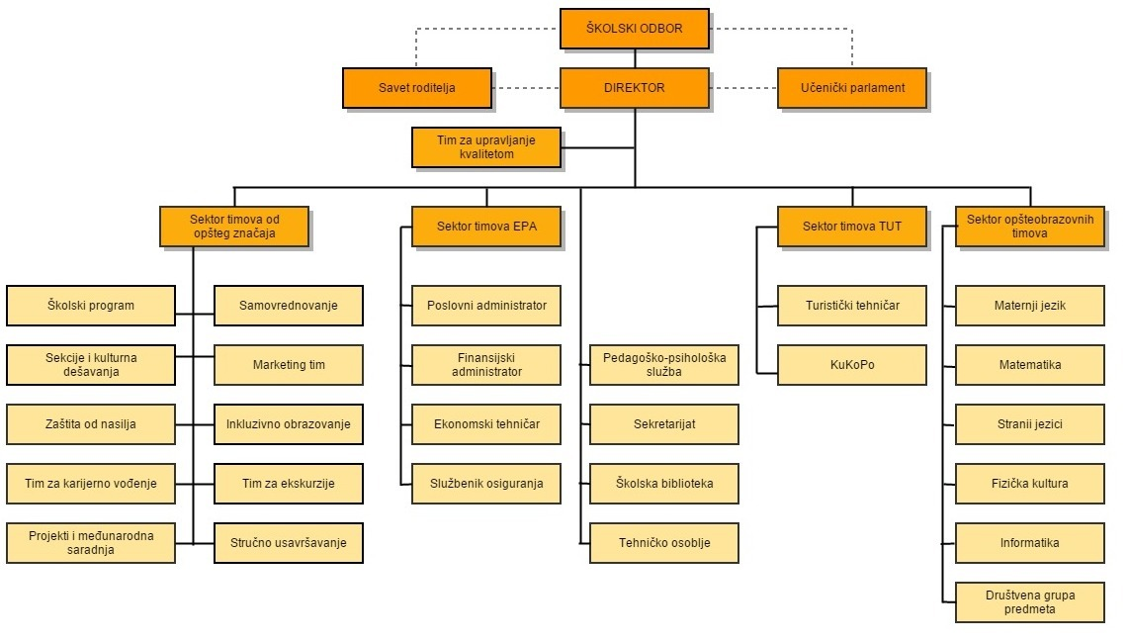
Organizaciona struktura ETŠ

Slide 5
Dokumentacija sistema menadžmenta
Priručnik za menadžment, procedure, uputstva, zapisi, obrasci
QM STAR elektronska platforma za upravljanje dokumentacijom

Slide 6
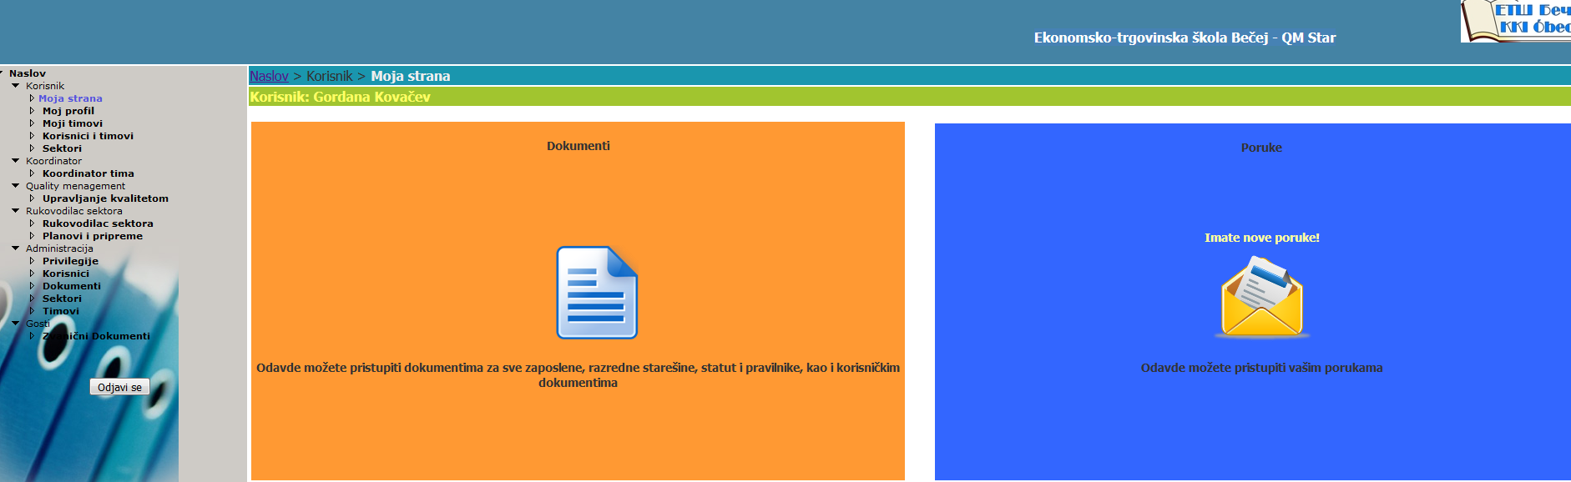
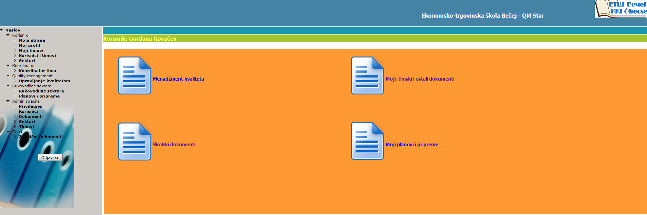

Slide 7
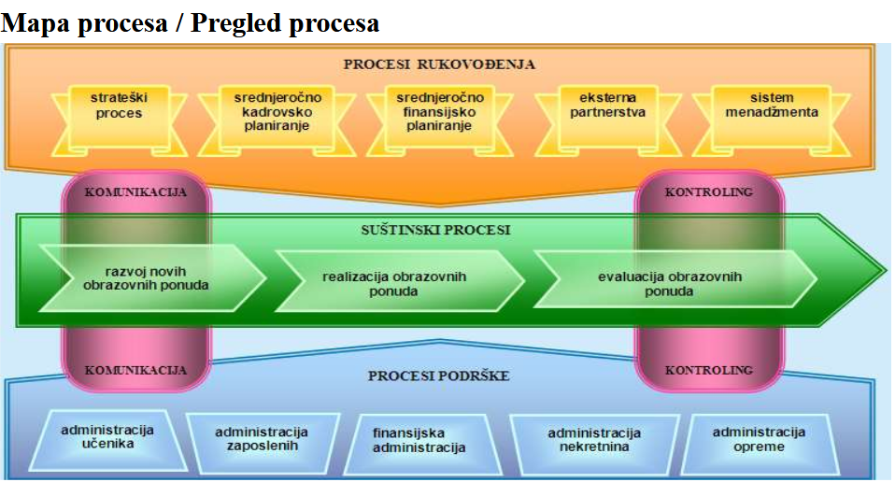

Slide 8
Šta nam je donela promena?
Nova, jasno definisana organizaciona struktura dala je jasan okvir za podelu poslova i odgovornosti
Identifikacija procesa, izrada mape procesa, dodeljivanje procesa vlasnicima, opisi radnih mesta takođe su pomogle da se radni zadaci adekvatno podele i kontrolišu
Uspostavljanje sistema dokumentacije daje jasan okvir i instrukcije zaposlenima da obavaljaju radne zadatke a istovremeno je uspostavljen efikasniji sistem kontrole
Upravljenje preko ugovaranja ciljeva na svim nivoima nam je omogućio da zadaci budu adekvatno podeljeni, i da efekti rada budu merljivi i u nastavi i u ostalim poslovima u školi
Implementacija dokument menadžment sistema (DMS) omogućila je zaposlenima da imaju pristup školskoj dokumentaciji u svakom momentu sa svakog mesta u školi i van nje. Ostvarena je ogromna ušteda u troškovima kopiranja i arhiviranja dokumentata, poboljšana komunikacija među zaposlenima, a direktor je imao jasniju sliku o produktivnosti zaposlenih i veći stepen kontrole izvršenja zadataka
Sve navedeno je pomoglo da škola radi efikasnije, a i da naši učenici dobiju viši kvalitet obrazovanja. Takođe uspostavljene su kvalitetnije i čvršće veze sa svim socijalnim partnerima.

Slide 9
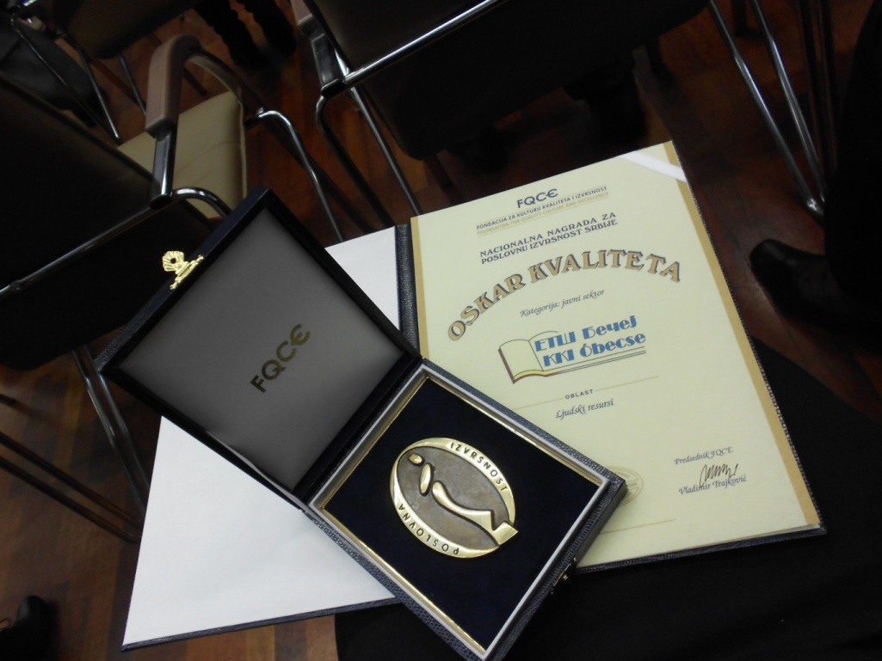
Šta nam je donela promena?
Spoljašnjim vrednovanjem Ministarstva prosvete RS škola je ocenjena najvišom ocenom
Nacionalna nagrada za poslovnu izvrsnost Srbije – Oskar kvaliteta 2014 koju dodeljuje Fondacija za kulturu kvaliteta i izvrsnost (FQCE)

Slide 10
Hvala na pažnji

